Slide 1
PENJADWALAN CPU 1I SISTEM OPERASI
RINANZA ZULMY ALHAMRI, S.Kom., M.Kom
PSDKU POLINEMA KEDIRI

Slide 2
MENU
PRIORITY
ROUND ROBIN
MULTILEVEL QUEUE

Slide 3
PRIORITY SCHEDULING
Priority Scheduling merupakan algoritma penjadwalan yang mendahulukan proses dengan nilai prioritas tertinggi. Setiap proses memiliki prioritasnya masing-masing.
Penjadwalan dengan prioritas juga dapat dijalankan secara preemptive maupun non-preemptive.
Kelemahan pada penjadwalan prioritas adalah dapat terjadinya indefinite blocking (starvation) yaitu suatu proses dengan prioritas yang rendah memiliki kemungkinan untuk tidak dieksekusi jika terdapat proses lain yang memiliki prioritas lebih tinggi darinya.
Solusi dari permasalahan ini adalah aging, yaitu meningkatkan prioritas dari setiap proses yang menunggu dalam antrian secara bertahap.

Slide 4
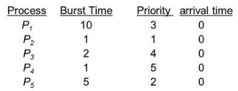

PRIORITY NON-PREEMPTIVE CONTOH 1
Diketahui, nilai terendah adalah prioritas
Ghant Chart
Average Waiting Time

Slide 5
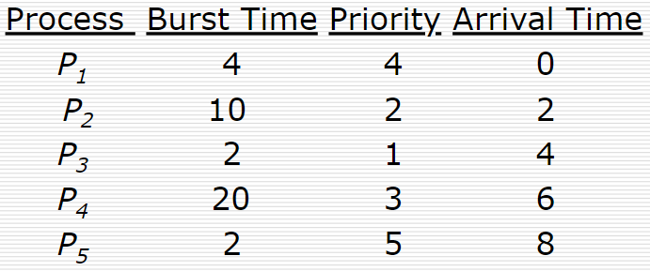
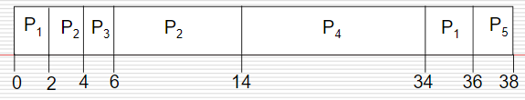
PRIORITY PREEMPTIVE CONTOH 2
Diketahui, nilai terendah adalah prioritas
Gantt Chart
Average Waiting Time (CARI SENDIRI)

Slide 6
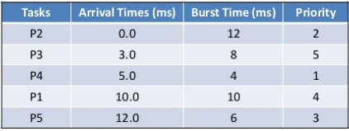
PRIORITY NON PRIEMPTIVE LATIHAN 1
Diketahui

Slide 7


PRIORITY NON PREEMPTIVE PENYELESAIAN LATIHAN 1
Gantt Chart
Average Waiting Time

Slide 8
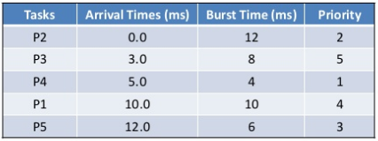
PRIORITY PREEMPTIVE LATIHAN 2
Diketahui

Slide 9


PRIORITY PREEMPTIVE PENYELESAIAN LATIHAN 2
Gantt Chart
Average Waiting Time

Slide 10
ROUND ROBIN
Algoritma ini didesin untuk sistem time-sharing. Proses akan mendapat jatah sebesar time quantum, jika time quantum-nya habis atau proses sudah selesai CPU akan dialokasikan ke proses berikutnya.
Permasalahan utama pada Round Robin adalah menentukan besarnya time quantum. Jika time quantum yang ditentukan terlalu kecil, maka sebagian besar proses tidak akan selesai dalam 1 time quantum. Hal ini tidak baik karena akan terjadi banyak switch, padahal CPU memerlukan waktu untuk beralih dari suatu proses ke proses lain (disebut dengan context switches time).

Slide 11


ROUND ROBIN CONTOH
Diketahui QT = 4 ms
Gantt Chart
Average Waiting Time

Slide 12
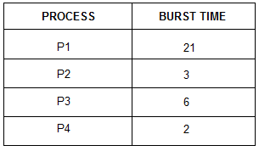
ROUND ROBIN LATIHAN 1
Diketahui QT=5

Slide 13

Round Robin PENYELESAIAN LATIHAN 1
Gantt Chart
Average Waiting Time

Slide 14
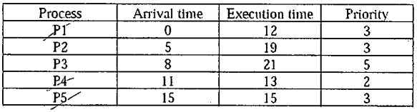
ROUND ROBIN + PRIORITY LATIHAN 2
Diketahui QT = 4

Slide 15
MULTILEVEL QUEUE
Ide dasar dari algoritma ini adalah berdasarkan pada sistem prioritas proses.
Setiap level memiliki aturan penjadwalan tersendiri dengan tingkat prioritas

Slide 16
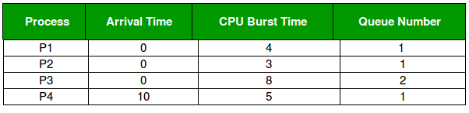

MLQ CONTOH
Diketahui
Priority nilai terendah
Q1:RR, QT:2
Q2:FCFS
Gantt Chart
Average Waiting Time

Slide 17

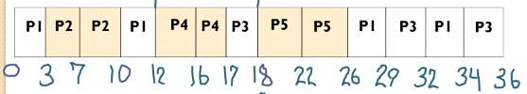
MLQ LATIHAN
Diketahui
Priority nilai terendah
Q1:RR, QT: 4
Q2:RR,QT:3
Gantt Chart
Average Waiting Time

